Slide 1

2020
萌宠汇-项目报告
小组成员：李富群（组长）、张悦、毛超
2020.7.1

Slide 2
PART 1
项目介绍

Slide 3
项目介绍
本项目系统名称为萌宠汇，是一款基于Thinkphp5.1+MySQL+apach+PHP开发的宠物信息分享平台。本项目开发目的是为了使用户可以全面了解各种宠物的信息，为了使用户可以一起分享自己与爱宠的生活趣事，为了可以帮助那些流浪宠物回家，以及为了帮助流浪宠物有个家，开发出这样一个集宠物百科、宠物博客、宠物驿站、宠物小常识,驿站志愿者五个板块为一体的宠物信息分享平台。

Slide 4
PART 2
项目完成状态

Slide 5
A
项目功能模块设计
宠物百科，宠物博客，宠物小常识
宠物驿站，宠物志愿者
已实现功能模块
B
①宠物百科前后台
②宠物博客前后台
③宠物小常识前后台
④宠物驿站前台展示及申请，后台审核
⑤宠物志愿者前台展示及申请，后台审核。
C
未实现功能模块
驿站发布活动及活动展示。
志愿者等级评定，参加活动记录

Slide 6
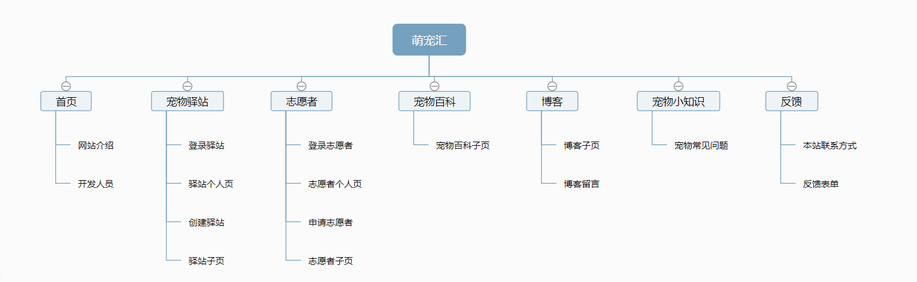
前台树形结构图

Slide 7
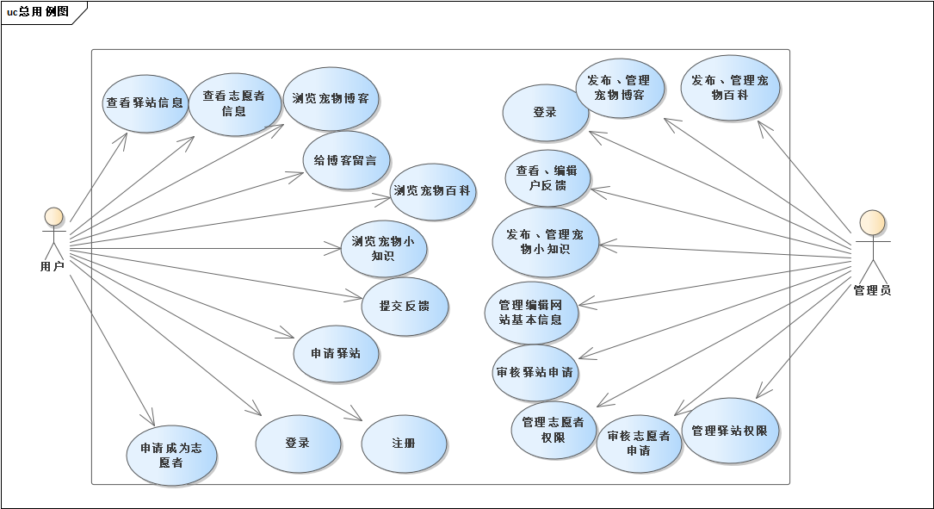
项目总用例图

Slide 8
PART 3
小组成员分工

Slide 9
小组组长：李富群
管理员
A
B
博客模块
①管理员的登录
②管理员的退出
①博客模块的数据库的设计
②前台实现网页动态展示博客数据库、博客留言数据库的内容（包括页面设计，列表页和子页面）
③用户发布博客留言
④后台管理员对博客数据库，博客留言数据库的查看，修改，删除，添加
志愿者模块
①志愿者模块的数据库的设计
②前台实现网页动态展示志愿者数据库中的内容（包括页面设计，列表页和子页面）
③用户提交申请表单、个人身份数据，验证数据是否合法，数据保存入数据库，生成登录志愿者账号
④用户登录志愿者账号，查看编辑个人信息、资料及退出志愿者登录
⑤后台实现管理员审核志愿者申请，给予通过、不通过、异常权限
V
F
Final
项目最终整合、调试、测试

Slide 10
小组成员：张悦
01
02
03
04
前台首页设计
反馈信息模块
百科模块
搜索功能模块
①反馈信息的数据库的设计
②前台用户提交本人信息及反馈信息，验证信息是否合法，信息保存入数据库
③后台管理员查看，回复，删除反馈信息
①百科模块的数据库的设计
②前台实现网页动态展示百科数据库中的内容（包括页面设计，列表页和子页面）
③后台管理员对百科数据库的查看，修改，删除，添加
本站前台后台的搜索查询功能及查询结果页面的设计
响应式动态首页的实现

Slide 11
小组成员：毛超
A
后台首页设计
后台响应式首页的实现。
B
常见问题的前台后台实现：
①常见问题数据库的设计
②前台实现网页动态展示常见问题数据库中的内容
③后台管理员对常见问题数据库的查看，修改，删除，添加
01
02
C
管理员对数据库操作
①实现后台管理员对本网站信息数据库内容的查看，修改，删除，添加。
②网站信息数据库的设计
D
驿站模块的前台后台实现：
03
04
①驿站模块数据库的设计
②前台实现网页动态展示驿站数据库中的内容（包括页面设计）
③用户提交申请表单、个人身份数据，验证数据是否合法，数据保存入数据库，生成登录驿站账号
④用户登录驿站，查看编辑个人信息、资料及退出驿站登录
⑤后台实现管理员审核驿站申请，给予通过、不通过、异常权限

Slide 12
PART 4
项目技术难点和解决

Slide 13
项目技术难点和解决方法
1.如何解决浏览器兼容问题。
解决：我们采用参考文献、文档及相关的博客进行修改、完善css、js内容解决浏览器兼容问题。
2.如何设计项目中数据库
解决：我们参考文献、文档及博客的方式设计数据库。
3.如何上传、保存在驿站申请中的多个图片
解决：采用数组形式保存，上传图片的方法
4.如何呈现用户在登录或未登录状态时不同的页面
（比如：未登录显示登录选项，已经登录显示退出登录）
解决：使用cookie记录登录状态

Slide 14
项目技术难点和解决方法
5.如何在博客列表页展示博客内容中第一张图片。
解决：采用正则匹配找出第一张图片，如果没有图片则使用默认图片
6.如何发布带有图片，表情，不同书写格式的博客内容。
解决：嵌入编辑器发布博客内容，编辑器参考wangEditor官方文档及thinkphp文档
7.如何实现后台及前台的搜索功能
解决：分模块进行不同条件的搜索
8.多人开发项目如何整合，调试
解决：参考博客及经验者的总结

Slide 15
演示完毕 感谢聆听！

